Slide 1

Алоэ жапырағының
қасиеттері

Slide 2
Тезис
Зерттеу тақырыбы:«Алоэ жапырағының қасиеттері»
Зерттеудің өзектілігі: Зерттеу жұмысында алоэ өсімдігінің емдік қасиеттері, жинақтап, оны жан-жақты зерттеу.
Зерттеу обьектісі: Бөлме өсімдігі Алоэ
Зерттеу мақсаты: Алоэ өсімдігін зерттей отырып емдік ерекшеліктерін, касметологияда тиімді пайдалану және насихаттау.
Зерттеу міндеттері: Алоэ өсімдігін зерттей отырып,негізгі теориясымен танысу және зерттеу жұмысын көрнекті түрде құрастыра білу, биологиялық және химиялық тұрғыдан баға беру.

Slide 3
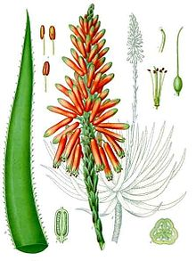
Aloe.
Aloe succotrina
Ғылыми топтастыруы
Дүниесі: | Plantae
(unranked) | Monocots
Сабы: | Asparagales
Тұқымдасы: | Asphodelaceae
Тегі: | Aloe

Slide 4
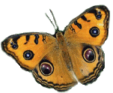
Жоспар:
І. Кіріспе
Алоэ жапырағының қасиеттері----------------------------------1
Лалагүлділер тұқымдасы алоэның сипаттамасы---------------2-3
ІІ. Негізгі бөлім
2.1 Алоэның қолданылуы----------------------------------------------4
2.2 Көбеюі-----------------------------------------------------------------5
2.3 Алоэның басты ем болатын аурулары және қолданылуы-5-8
2.4 Химиялық құрамы----------------------------------------------9-10
III.Зерттеу нәтижесі
3.1 Зерттеудің жаңалығы мен нәтижесі:---------------------------12
3.2 Зерттеудің теориялық және практикалық мәні:------------13
3.3 Халық қоспасы----------------------------------------------------13
3.4 Алоэ сөлінің адам ағзасына әсері зерттеу нәтижесі--14
Қорытынды.

Slide 5
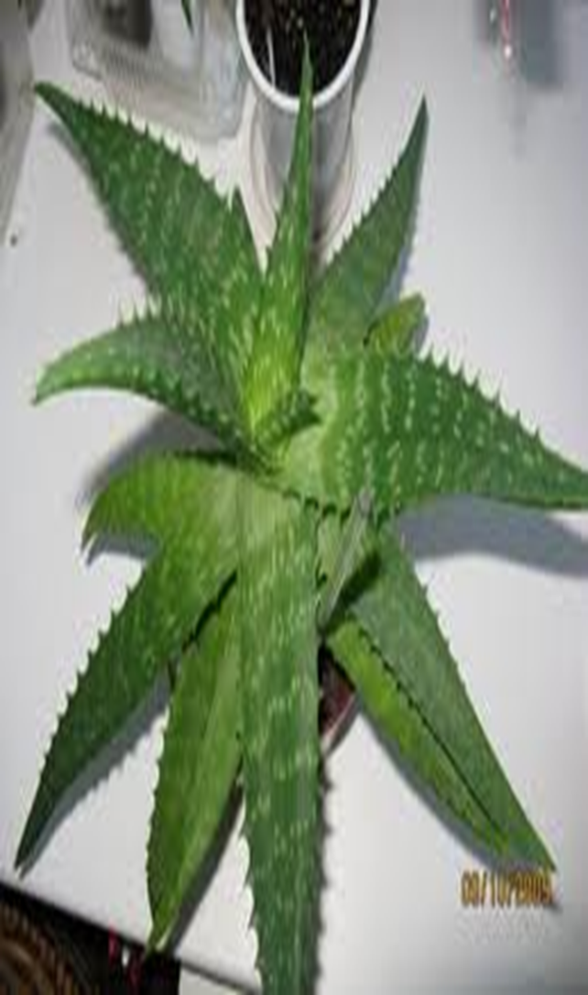
Алоэ гүлі

Slide 6
Зерттеу жұмысының негізгі болжамы: Алоэ өсімдігінің ерекшелігін пайдалану арқылы көптеген аурулардың алдын алуға және касметологияда пайдалануға болады.
1.Дәрі- дәрмек ретінде.
2.Косметика өнімдері.

Slide 7
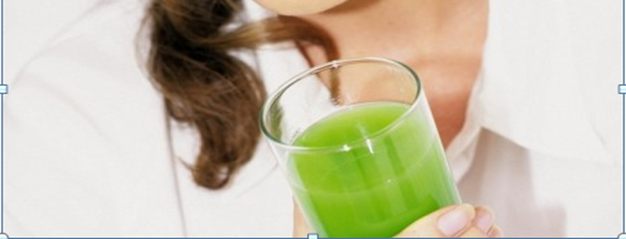
Қолданыстағы
дәрі

Slide 8
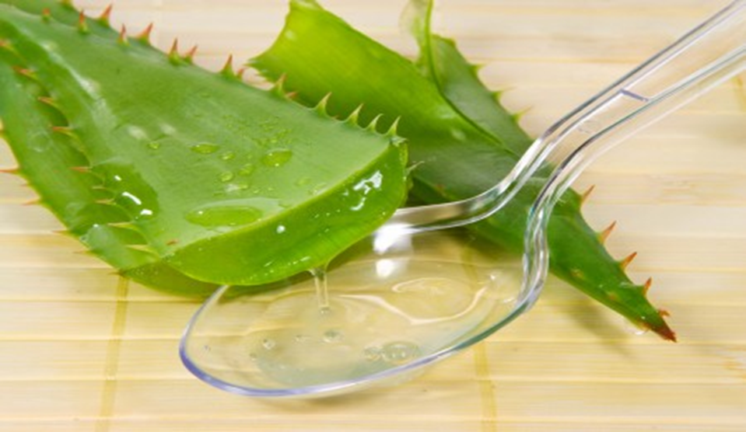

Slide 9
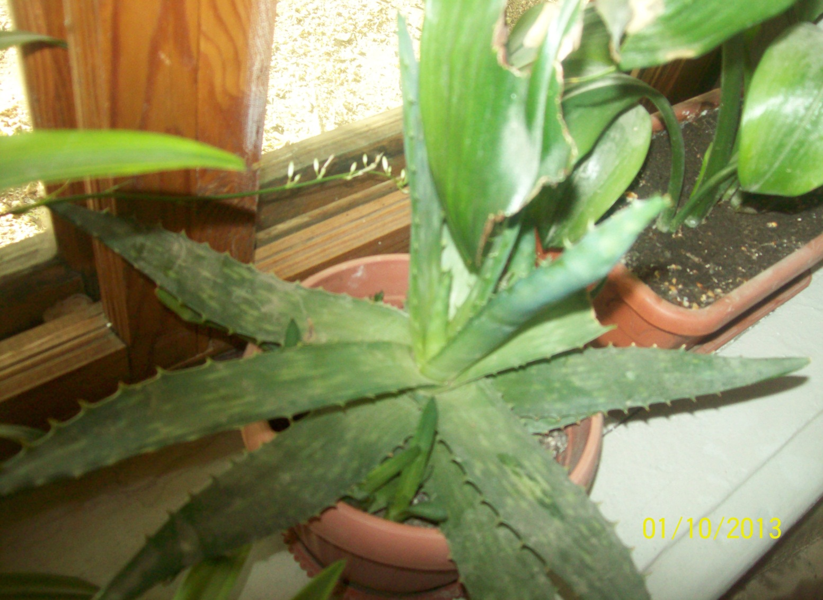
Алоэ гүлі

Slide 10
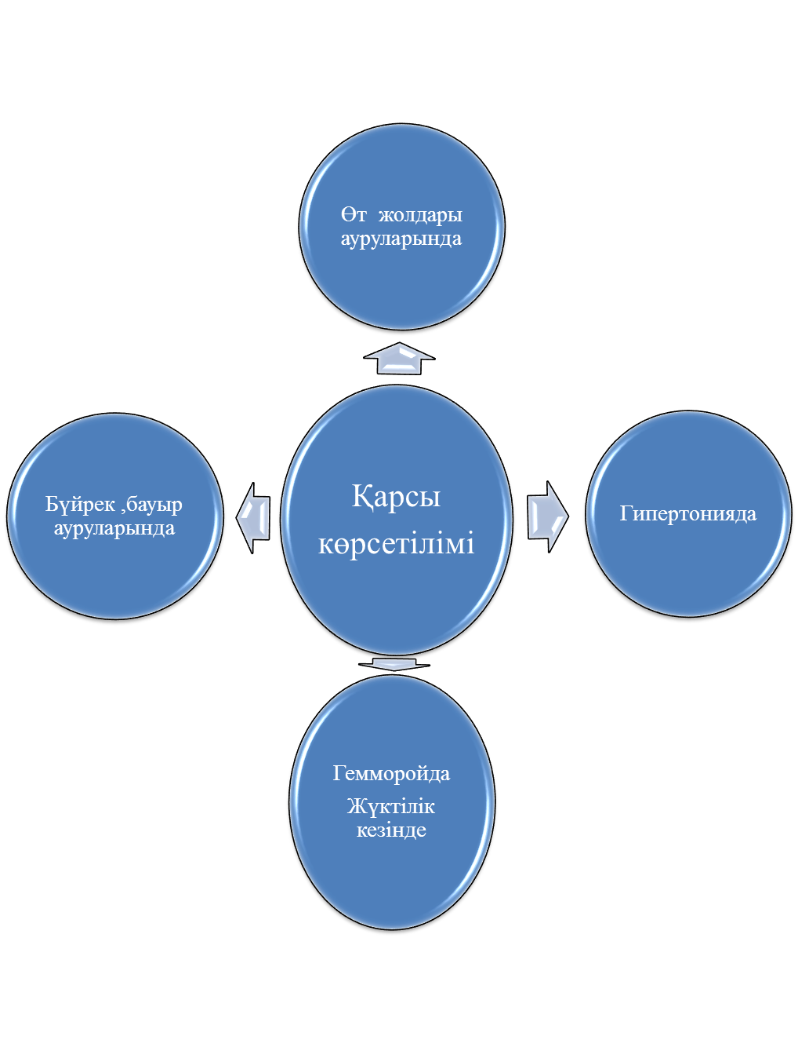

Slide 11
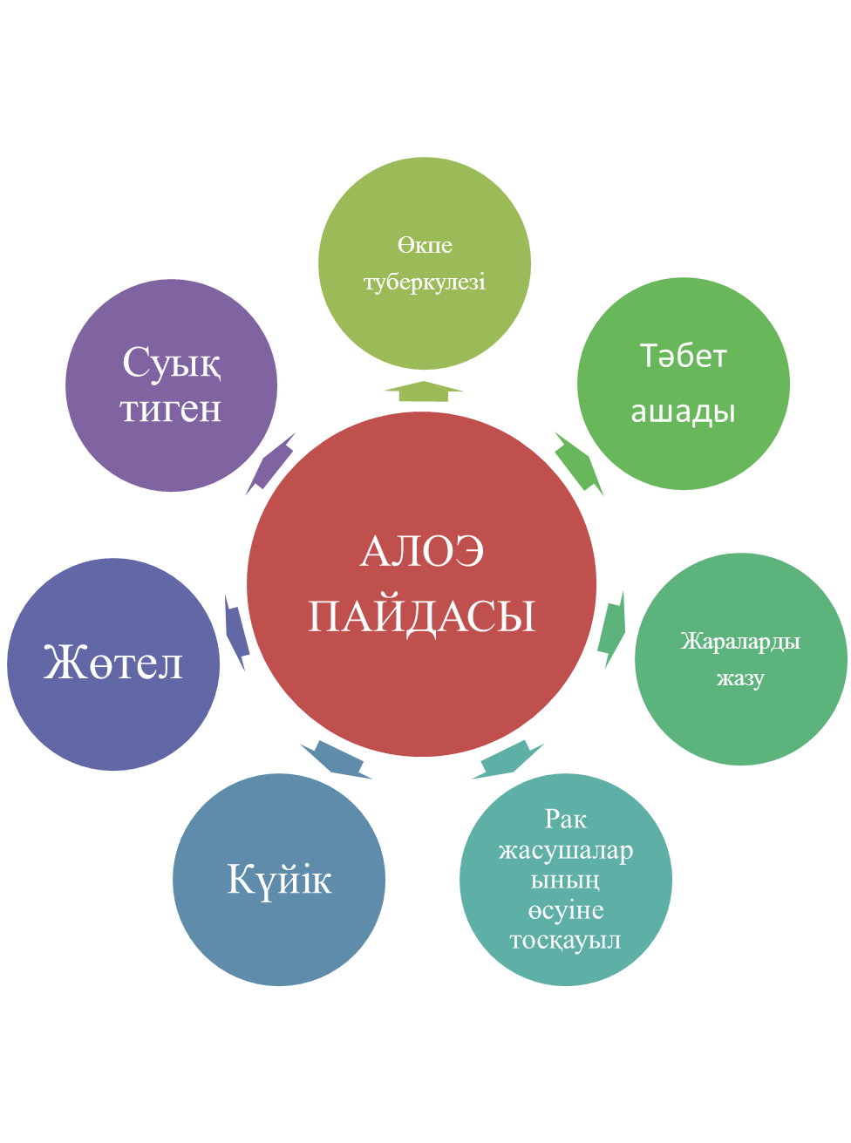

Slide 12
Касметика-лық
өнімдер
Алоэ
опасы
Гигиена-
лық ерін
далабы
Күннен
қорғайтын
крем
Алоэ
шампуньі
Сұйық сабын
Массажды
крем
Тіс пастасы
Күннен қорғайтын
крем

Slide 13
Атауы | Қайнар көзі | Бұзылуы | Жетіспеген жағдайдағы көрсетілімдері
Хром | ашытқы, жұмыртқа сарысы,бауыр, ірімшік, | Тамақ өнімдерін өндеуде | Қандағы қант құрамының жетіспуінде, депрессия,ес ауысқан жағдайда.
Мыс | Бауыр,жаңғақ,сәбіз, дақылдар, зәйтүн | Тұрақты минерал | Сүйек әлсіздігі,іш өту, әлсіз тері,шаштың түсуіне,
Йод | Балық өнімдерінде | Дәрі қабылдауда, әлсіздікте | Зоб, темір жетіспеген жағдайда
Темір | Бауыр,бүйрек | Кофейін қолданғанда | Анемияда,әлсіруеде, Көздің көру қабілеті төмендейді
Марганец | Жаңғақ,ананас,қара өрік,қызылша. | Тамақ өнімдерін өндеуде
Молибден | Қара құмық,бауыр | Тамақ өнімдерінің өнделуінде | Тітіркенгіштік
Селен | Ашытқы,чеснок,жұмыртқа,бауыр, балық | Шылым шегуде | Кеуде ауруы, шаш түсуі,ауруға қарсы тұру төмендеуі
Кремний |  | Тамақ өнімдерін өңдеуде ,химиялық тыңайтқышта | Тері ұлпаларының әлсіреуінде
Қорғасын | Сиыр еті,шошқа еті,тауық еті,жұмыртқа | Тамақ өнімдерін өңдеуде | Қарсы көрсетілімдер жоқ
Мырыш | Ет,саңырауқұлақ,ашытқы,жұмыртқада | Тамақ өнімдерін өңдеуде, Шылым шегуде | Спермотозойдтар мөлшерінің бұзылуына

Slide 14
Атауы | Ғылыми атауы | Табиғи | Пайдалы қасиеттері | Бұзылуы
Бето каротин | «А» дәрумені | Сәбіз,томатта | Тері,көзге | Күн сәулесінен
В1 | Тиамин | Шошқа еті,сұт,қоңыр күріште,уатылмаған дақылда | Жүйке жүйелерінде, тамақтану | Тамақ өнімдерін қолдануда
В2 | Рибофлавин | Сүт,жұмыртқа,ет, жапырақты көкеніс- тер,дақылдар | Тері, шаш,тырнақ | Күн сәулесінен, алкоголден
В3 | Ниацин | Ет,балық,жұмыртқа, сүт, ірімшік. | Май ыдыратады, энергия береді | Тамақ өнімдерімен жұмыста, алкогол, шылым шеккенде
В5 | Пантотен қышқылы | Ашытқы,жұмыртқа, бауыр,күріш,дақылдар | Тері сақтығы, иммунитет реттеу | Кофейін қолданғанда, алкогольде
В6 | Пиридоксин | Ет,балық,сүт,жұмыртқа | Жүйке жүйесін реттейді | Тамақ өнімдерінің көп қолданысында
В12 | Кобаламин | Ет,балық,сүт,жұмыртқа | Жүйке жүйесін сақтайды | Алкогольде,ыстықта,жарықта
С | Аскарбин қышқылы | Цитрус дақылдарында | Ұлпаларды біріктіреді, | ыстықта,жарықта шылым шеккенде
Д |  | Майлы балық, сүт,жұмыртқа, ірімшік | Қанға, сүйекке | Кофейін
Е | Токоферол | Өсімдік майы, жанғақ,авокадо | Жасушаларды құрып кетуден қорғайды | Ауда,жарықта

Slide 15
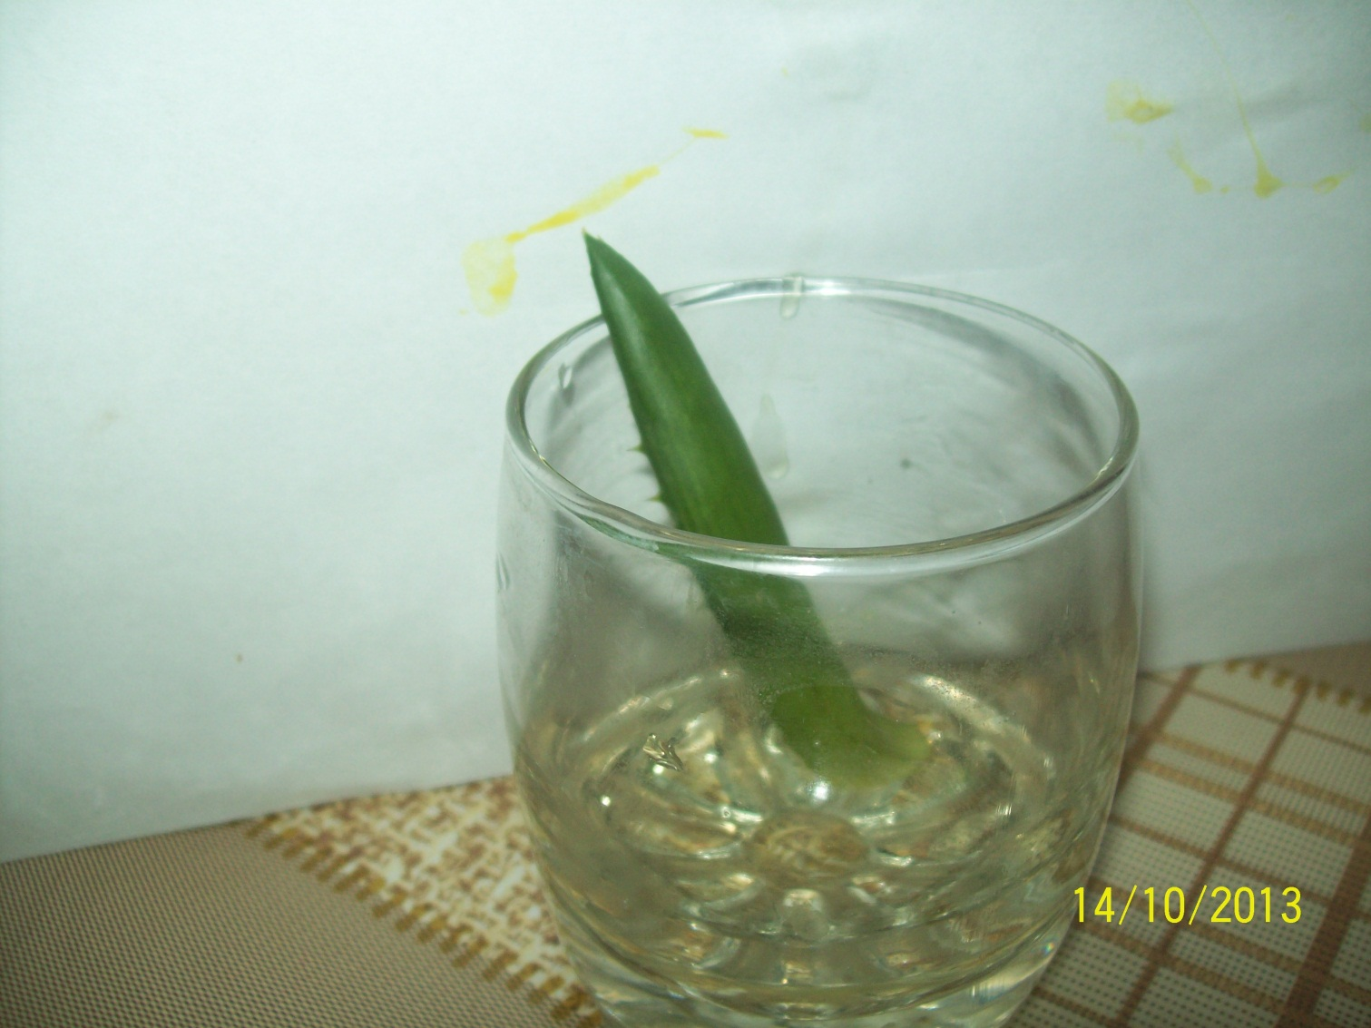

Slide 16
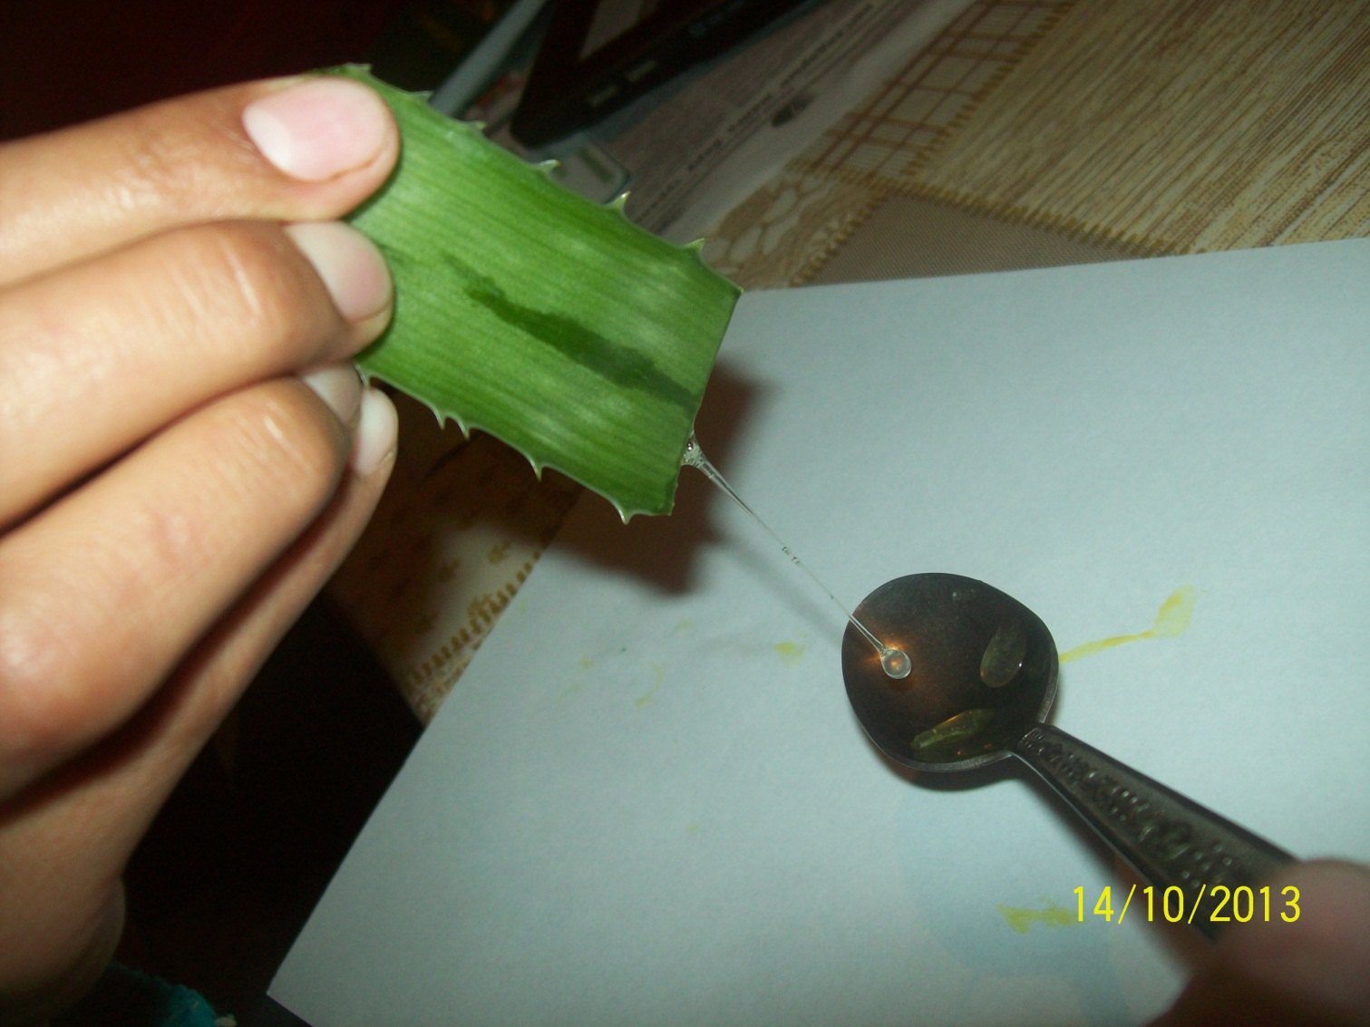
Сөлін алу

Slide 17
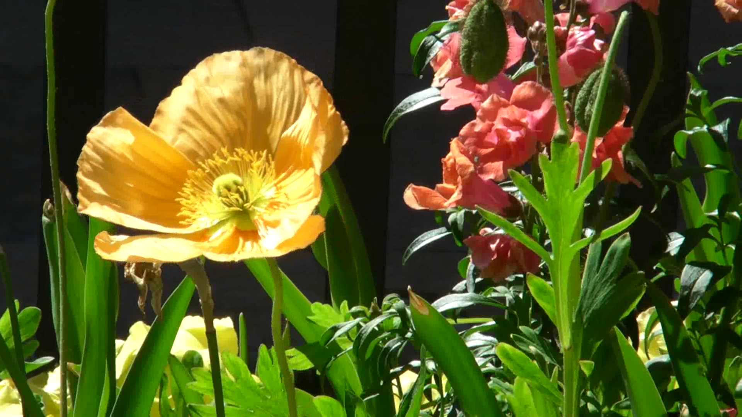
Тыңдағандарыңызға
рахмет

